Slide 1
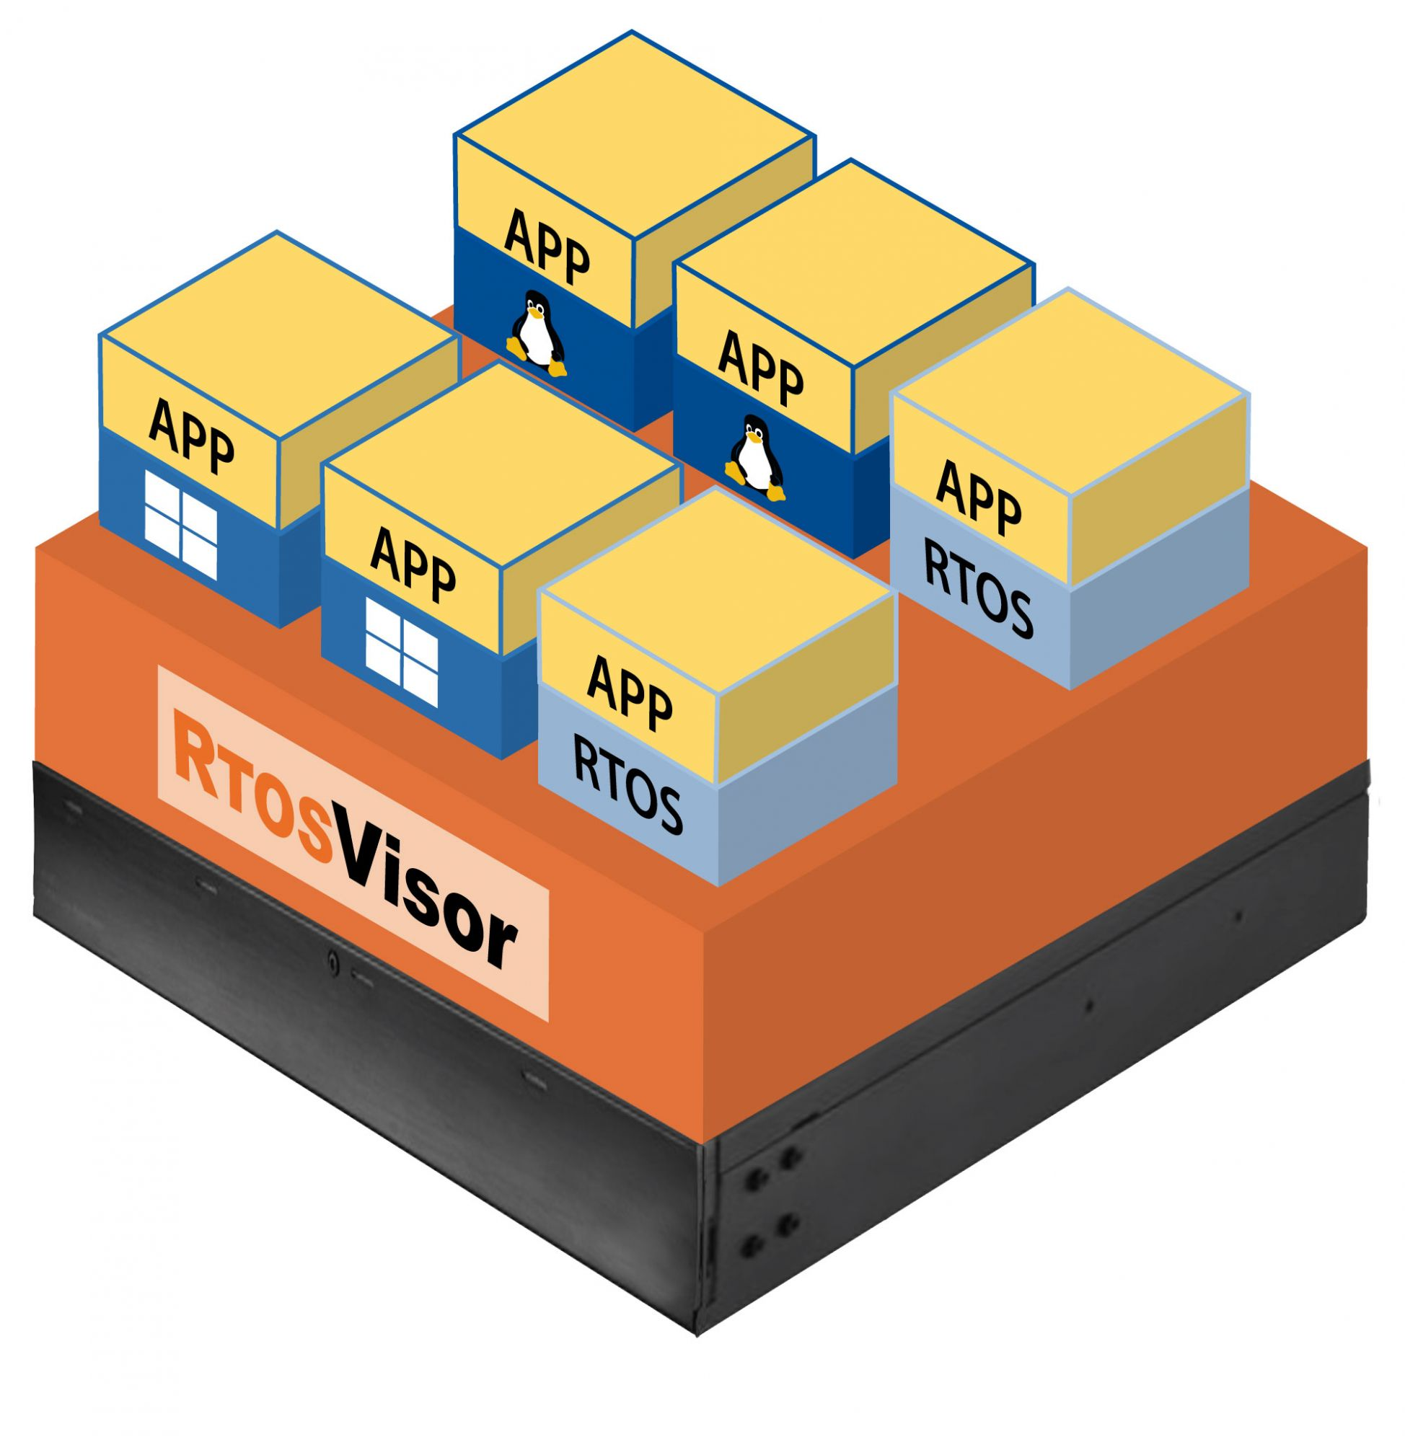
Гипервизор
И их виды

Slide 2
Виртуализация – это:
Виртуализация — это процесс создания программной версии или эмуляции чего-либо (сервера, операционной системы, хранилища данных, сети), вместо реального, физического экземпляра.
Простыми словами: это технология, которая позволяет разделить один физический компьютер на несколько виртуальных. Каждый из этих виртуальных компьютеров может работать независимо, запускать свои собственные программы и операционные системы, думая, что у него есть свое собственное железо (процессор, память, диск).

Slide 3
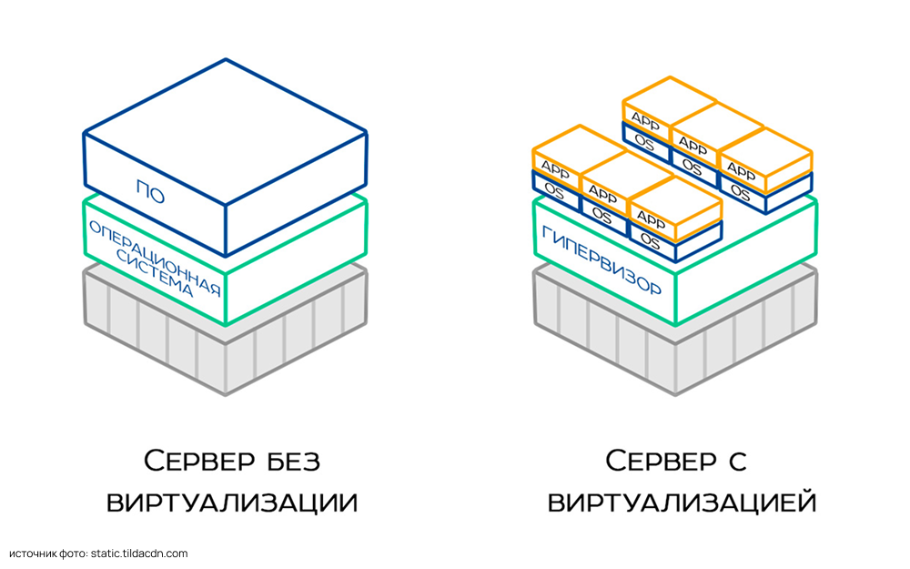
Как это связано с гипервизором?
Гипервизор — это инструмент для создания виртуализации. Если проводить аналогию:
Виртуализация — это концепция, идея разделения ресурсов.
Гипервизор — это программа (механизм), которая эту идею реализует на практике.

Slide 4
Основные функции гипервизора
Изоляция: Ошибки или вирусы в одной виртуальной машине не влияют на работу других.
Управление ресурсами: Гипервизор динамически выделяет мощность процессора и объем оперативной памяти каждой ВМ.
Абстрагирование: Операционные системы внутри ВМ общаются с «виртуальным железом», не зная о том, что работают не на реальном оборудовании.

Slide 5
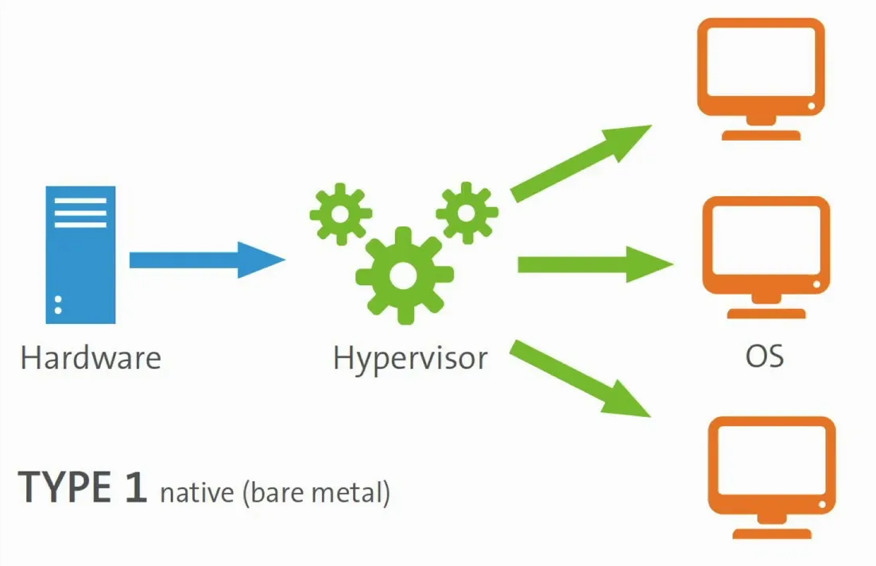
Виды (типы) гипервизоров
1. Гипервизоры типа 1 (Bare-metal / Нативный)
Этот тип гипервизора устанавливается напрямую на физическое оборудование (железо сервера). Он выполняет роль операционной системы.

Slide 6
Плюсы и минусы
Плюсы:
Высокая производительность (минимальные задержки, прямой доступ к ресурсам).
Высокая безопасность и стабильность (нет лишней прослойки в виде ОС).
Минусы:
Требуют выделенного сервера.
Управление часто требует отдельной консоли или сети.

Slide 7
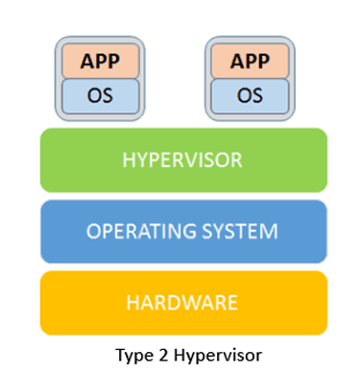
Второй тип
Гипервизоры типа 2 (Hosted / Встраиваемые)
Этот тип гипервизора устанавливается поверх уже работающей операционной системы (хостовой ОС), как обычное приложение.

Slide 8
Плюсы и минусы второго вида
Плюсы:
Удобство использования (легко установить на свой ноутбук или ПК).
Широкая поддержка оборудования (не нужно искать специальные драйверы).
Минусы:
Меньшая производительность (из-за двойной нагрузки: хостовая ОС -> гипервизор -> гостевая ОС).
Меньшая надежность (если падает хостовая ОС, падают и все виртуальные машины).

Slide 9
Сравнительная таблица
Характеристика | Тип 1 (Bare-metal) | Тип 2 (Hosted)
Установка | Прямо на "железо" | Поверх ОС
Производительность | Максимальная (близка к нативной) | Ниже (из-за прослойки ОС)
Использование | Серверы, ЦОДы, облачные провайдеры | Рабочие станции, тестирование, разработка
Безопасность | Выше (меньше атакующих векторов) | Ниже (зависит от защиты хостовой ОС)
Примеры | ESXi, Hyper-V, KVM, Xen | VirtualBox, VMware Workstation

